Slide 1

Projet Cyber café
Antoine Farid Antoine Adrien

Slide 2
Sommaire
Organisation :
Identité de l’entreprise
Cahier des charges
Solution retenue
Schéma réseau
Diagramme de Gant
Documentation livrables :
Technique
Incident rencontrés
Etude juridique
Conclusion
Etapes de réalisation :
Installation
Configuration
lancement / ouverture

Slide 3
Organisation : Identité de l’entreprise
Nom : Cybparis
Finalité : Entreprise à but lucratif, et de ce pérenniser
Statut juridique : SA (société anonyme)
Localisation : Paris
Ressource :
Humaine: 2 associé
Matériel: locaux 100m²
Financière: Imprécise
Secteur d’activité : Débits de boissons, cafés, Bars à thème et cybercafés
Objectifs :
Proposer un service de proximité de jour comme de nuit basé sur les services « technologique »
Accessibilité pour tous
Démarche tourné vers le respect de l’environnement

Slide 4
Organisation : Cahier des charges
I. Présentation du Projet
1. Contexte du Projet
2. Offres commerciales et services proposés
3. Site Internet
4. Logo
5. Acteurs du projet
II. Orientations Stratégiques
1. Public ciblé
2. Style et ton
3. Perspectives d’évolution
III. Spécifications techniques
1. Matériels
2. Optimisation
3. Développement
IV. Délais et Budget
1. Livraison du projet
2. Budget
PDF

Slide 5
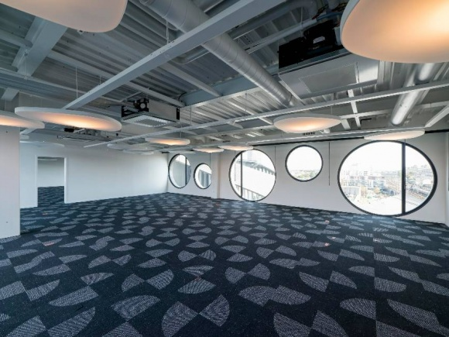
Organisation : Solution retenue
Local commercial à Paris: 100 m²
http://locaux-bureaux.paris.fr/location-de-bureaux/ile-de-france/paris/75019/23233-bureau-110-50-sein-immeuble-neuf
Une machine centrale,10 ordinateurs dans 2 salles
Logiciel cybercafepro pour la gestion des clients
Site internet sous WordPress

Slide 6
Organisation : Schéma réseau

Slide 7


Organisation opérateur internet
Utilisation de deux Box pour optimiser la connexion internet :
(Bbox Miami Internet en fibre 14,99€/mois) X2
Connexion par Ethernet entre chaque poste et le modem
Meilleur fibre optique du marché (avec SFR et Free)

Slide 8

Organisation : Diagramme de Gant
Gestion du travail de groupe :
Planification des taches
Project

Slide 9

Etapes de réalisation : Installation
L’installation ce fait en local par les deux gérants
Configuration des serveurs puis des ordinateurs
Installation du logiciel cybercafepro
Switch 26 ports (masque sous réseau 255.255.255.0)
Configuration d’un firewall

Slide 10
Etapes de réalisation : Configuration
Placement des prix des types de consommation détail des tarifs :
Pro
Premium
simple
Lien WordPress:
https://cybercafinsta.wordpress.com/

Slide 11
Documentation livrables : Technique
Livret d’installation des ordinateurs (10 Vostro 3252)
Livret d’installation logiciel cybercafepro

Slide 12
Etude juridique
Etre majeur capable,
Ne pas avoir fait l'objet d'une condamnation pour crime de droit commun ou pour l'un des délits prévus en matière de proxénétisme (la condamnation à l'une de ces infractions entraine l'interdiction définitive d'exercer l'activité),
Ne pas avoir fait l'objet d'une condamnation.
La personne qui désire ouvrir un débit de boissons doit être soit française, soit ressortissante :
- D'un état membre de l'Espace économique européen (pays de l'Union européenne, l'Islande, la Norvège et le Liechtenstein)
- Obligation de tenir un registre client
- Mineur accompagné d’un adulte

Slide 13
Conclusion
Cela nous a permis de faire une recherche détaillée sur ce genre d’entreprise
D’expérimenter le travail en groupe
D’utiliser des logiciel comme Visio et Project

Slide 14




Sources

